Slide 1
Melatih Jurulatih PACA
Mengatur Latihan bagi PACA dan petua bagi Jurulatih

Slide 2
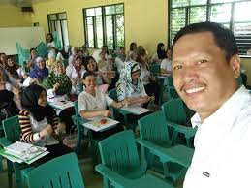

Apa yang kita belajar hari ini
Mengatur program melatih Jurulatih
Memilih Jurulatih kamu
Mengurus Jurulatih kamu
Bagi Jurulatih
  Sebelum, Semasa dan Selepas Latihan
Memastikan program Latihan yang hebat

Slide 3
Program Melatih Jurulatih

Slide 4
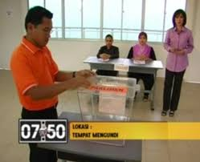
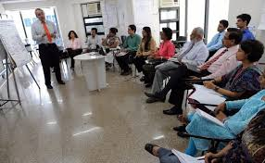
Mengapa kita ada program Latihan?
Cara mengarah semua PACA mengenai aturcara PACA secara tersusun dan tekal
Titik permulaan bagi pendidikan pengundi
Menubuh perhubungan dan pembabitan bagi sukarelawan
Mengenalpasti dan mengembangkan aturcara PACA khusus bagi kawasan
Asas pelantar bagi pendidikan politik

Slide 5
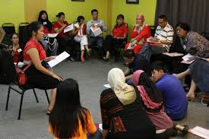
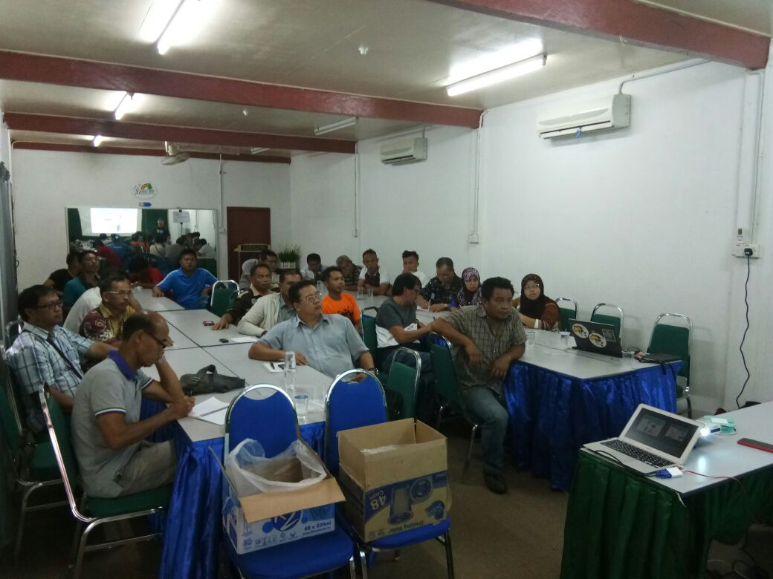
Kelebihan program Jurulatih?
Meningkat tahap keyakinan PACA dan Ketua PACA
Membolehkan sedikit pernilaian PACA
Mengukuhkan saluran perhubungan bagi semua PACA

Slide 6
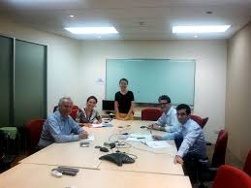
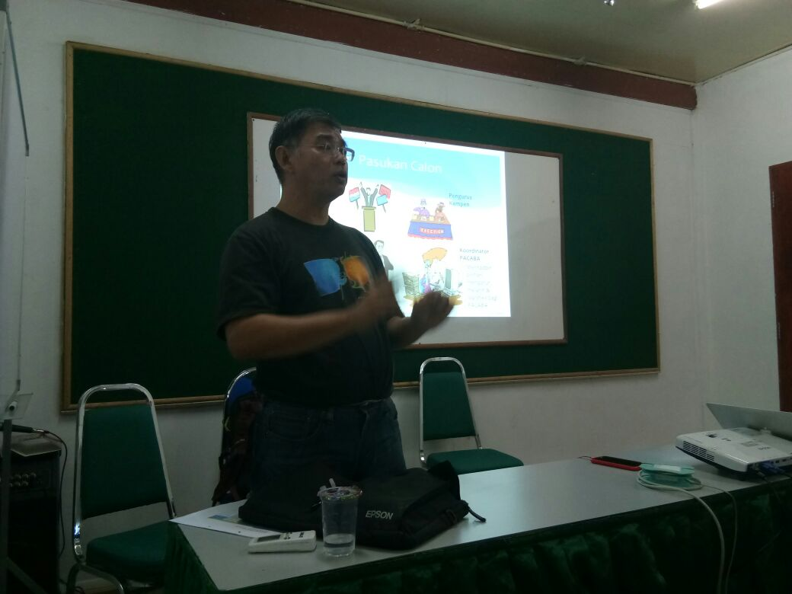
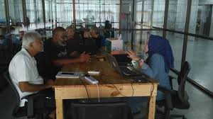
Mengapa kita melatih Jurulatih?
Selalu hanya dianggap bahawa pengetahuan terperinci aturcara PACA sahaja akan mencukupi
Menambah keyakinan ke atas program latihan PACA
Menambah keyakinan ke atas pemimpin PACA
  Pengesahan oleh pemimpin parti

Slide 7
Memilih Jurulatih

Slide 8
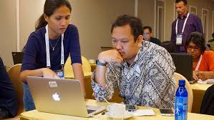
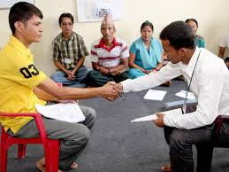
Ciri-ciri Jurulatih baik
Pengetahuan mendalam aturcara PACA
  Pengalaman dengan scenario yang tertimbul
  Jelas matlamat aturcara PACA
Kebolehan menjelas isu rumit mepakai kata biasa
  Selesa berceramah
Dihormati oleh PACA atau bakal PACA
Sedia bergerak dan melatih pada masa ditetapi
Sudi dalam Whatsapp group untuk memberi nasihat

Slide 9















Mana mencari Jurulatih
Pekerja parti yang taat
  Terbabit dalam komuniti
Ketua PACA berpengalaman
  Mana-mana parti Pakatan, terutamanya dengan pengalaman berceramah
Penceramah NGO berpengalaman
  Selaku selaras dengan matlamat parti
Sesiapa professional dengan pengalaman menceramah
  Guru, Pensyarah
Sesiapa yang sedia perolehi kebolehan ini

Slide 10
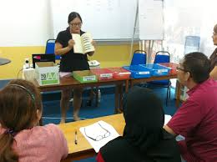


Mengekalkan Jurulatih kamu
Pastikan ada pilihan tarikh Latihan mencukupi
  Sesuai dengan kesediaan Jurulatih
    Jangan lupa keluarga dia
Tunjukkan penghargaan secara awam
  Lebih baik oleh Calon atau sesiapa pegawai senior
  Kecuali mereka yang tidak mahu dinamakan
    Tunjukkan penghargaan persendirian
Berhubung, berhubung, berhubung

Slide 11
Mengatur Latihan

Slide 12






Kunci penganjur
Mengapa
Apa
Bagaimana
Siapa, Bila
Mana

Slide 13

Mengapa
Matlamat Latihan
Matlamat Muktamad adalah melatih PACA sampai tahap dapat mengenali penipuan & menghalang/merakamnya

Slide 14
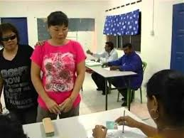

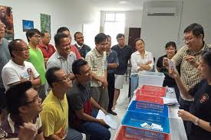
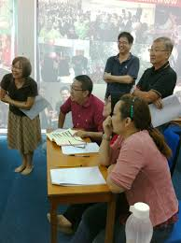
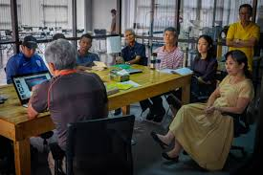

Apa
Jelas tentang
Matlamat Latihan
Kandungan Latihan
Hadirin Latihan

Slide 15

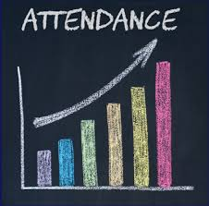
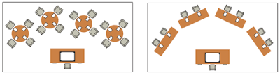
Kaedah
Peranan Ketua PACA
Mendapat PACA dan memantau kehadiran Latihan
Pastikan setiap PACA sudah dilatih sampai fasih menjalankan tugas dan boleh mengenali penipuan
Mengatur Latihan ulangan dengan pertemuan pada minggu terakhir
Peranan Koordinator PACA
Atur tempat dan masa Latihan
Simpan dan kemaskini rekod kehadiran
  Jaga kalau Latihan penuh dipecahkan beberapa sesi
  Desak mendapat rekod khadiran walaupun Latihan di atur oleh Ketua PACA di tempat pendalaman
Pastikan Ketua PACA memantau PACA mereka

Slide 16
Bagaimana
Rancangkan
Sasaran bagi dilatih
Aturkan
Kemaskini bahan
Jalankan
Jalankan Latihan
Semak hasil dari Latihan
Adanya tempat dan muatan
Sebarkan pakai Whatsapp dan GoogleForm
Aturkan tempat bagi slot masa
Aturkan jurulatih bagi slot masa
Slot masa cukup untuk capai sasaran
Sesuaikan bahan dan kaedah
Banner & poster
Tempah tempat
Sediakan tempat – banner, kerusi
Sediakan sistem suara dan uji
Email/Whatsapp terima kasih & umum latihan akan datang
Bilangan jurulatih

Slide 17

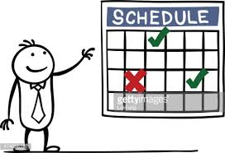
Bila
Sebelum pembubaran Dewan
  Mula dengan setiap bulan; mengerap ke setiap dua minggu atau setiap minggu
  Hari sama setiap bulan (cth, Sabtu pertama setiap bulan)
  Kalau setiap bulan tidak dapat dikekalkan,
    Timbangkan setiap dua bulan
    Perbincangan Ketua PACA diadakan pada bulan yang tiada Latihan PACA
Selepas pembubaran Dewan
  Beberapa kali seminggu, mengerap ke setiap hari secepat mungkin
  Galakkan setiap PACA hadir beberapa kali
    Latihan dekati Hari Pilihanraya patut asingkan peserta kali pertama dari peserta ulangan

Slide 18
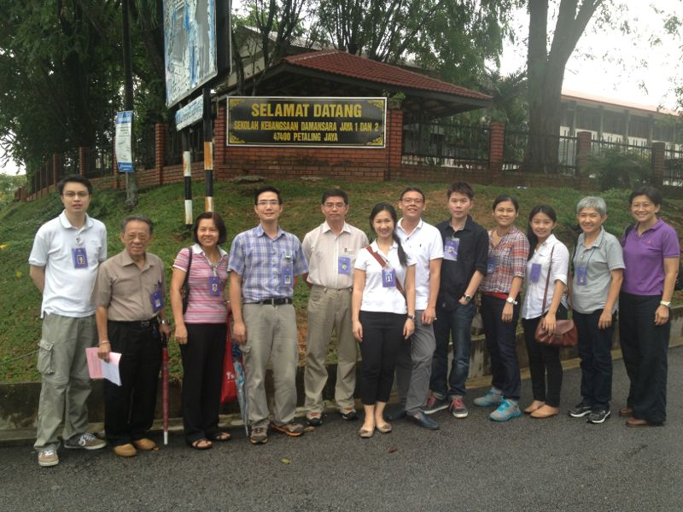
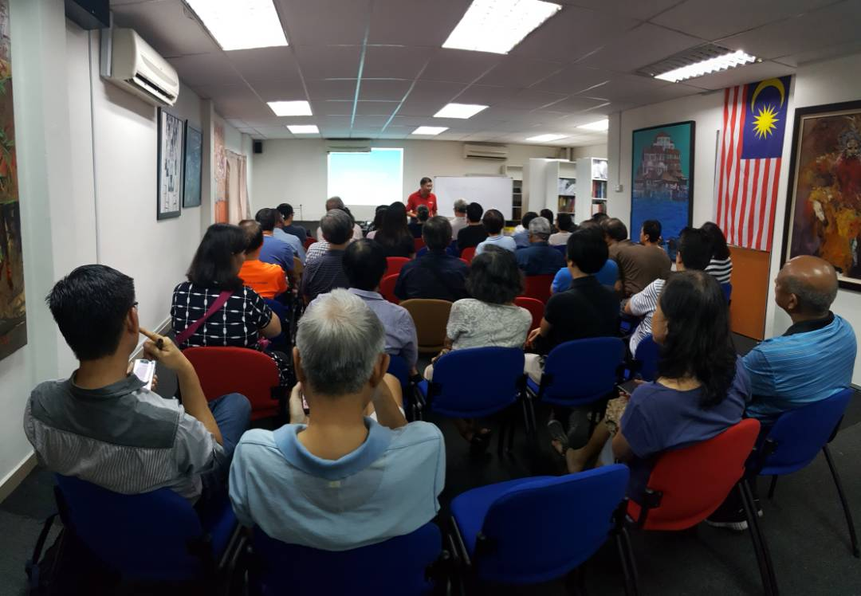
Siapa
Ketua PACA
Latihan PACA penuh – beberapa kali, terutamanya oleh jurulatih berlainan
  Pakai senarai semak
Ketua PACA penuh, termasuk Undi Awal dan Undi Pos
Sesi perbincangan mengenai isu aturcara PACA tertentu atau masalah mengurus PACA
Semua PACA yang komited (termasuk semua CA)
Latihan penuh, beberapa kali kalau boleh
PA yang kurang bersedia
Mula dengan Latihan asas, dan diikuti dengan Latihan penuh selepas satu minggu

Slide 19
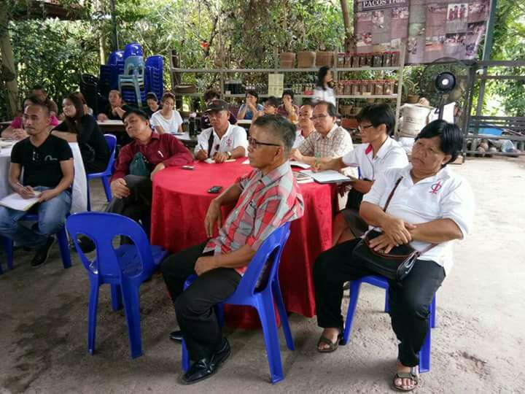
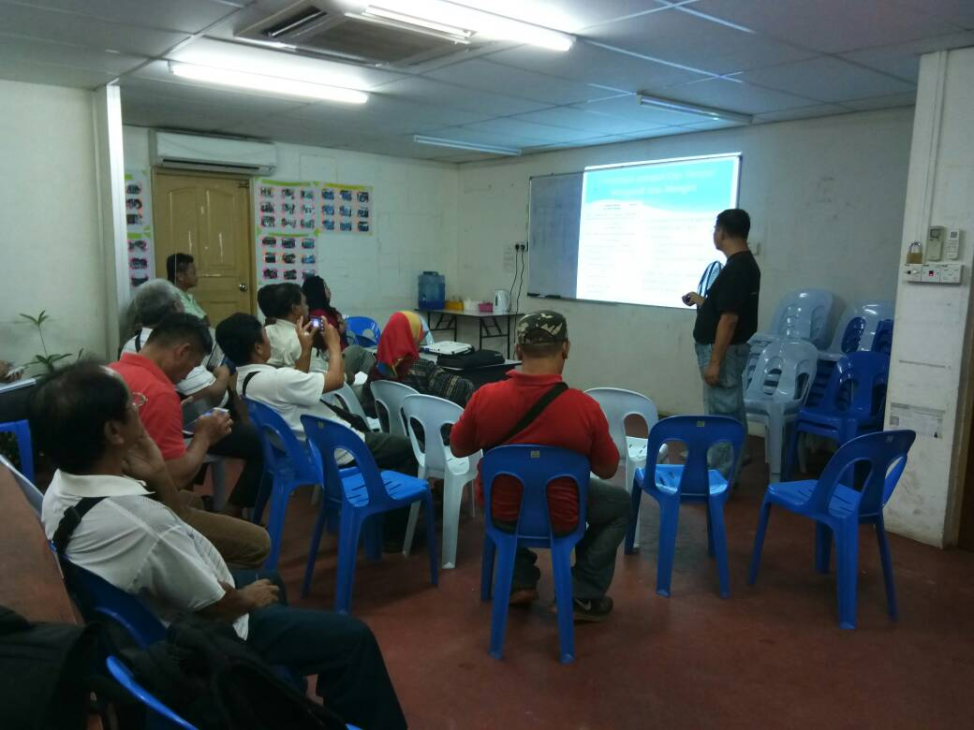
Mana
Sebelum pembubaran Dewan
  Tempat/pejabat parti
Selepas pembubaran Dewan
  Di Bilik Gerakan
    Lebih awam, lebih senang sampai, lebih besar
Beberapa bilik/dewan dikehendaki bila mendekati Pilihanraya
  Sesi Latihan berbagai bahasa serentak
  Bilik asing bagi pertemuan Ketua PACA
Timbangkan keperluan Latihan di tempat pendalaman
  Dewan kampung atau rumah panjang dikawal oleh ketua yang menyokong

Slide 20
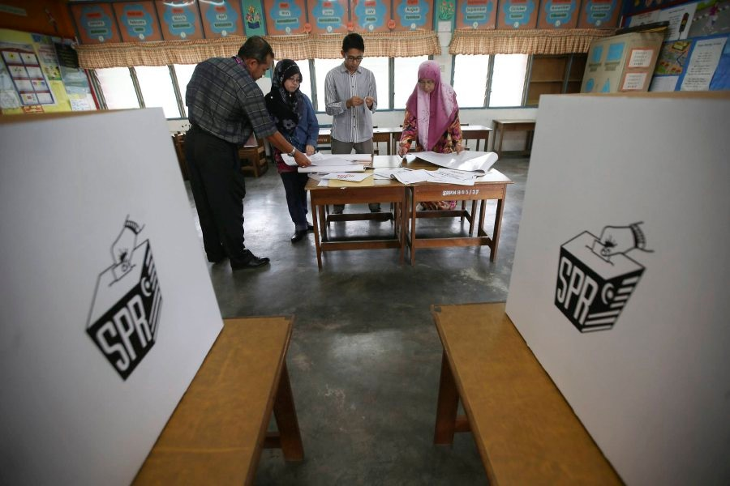
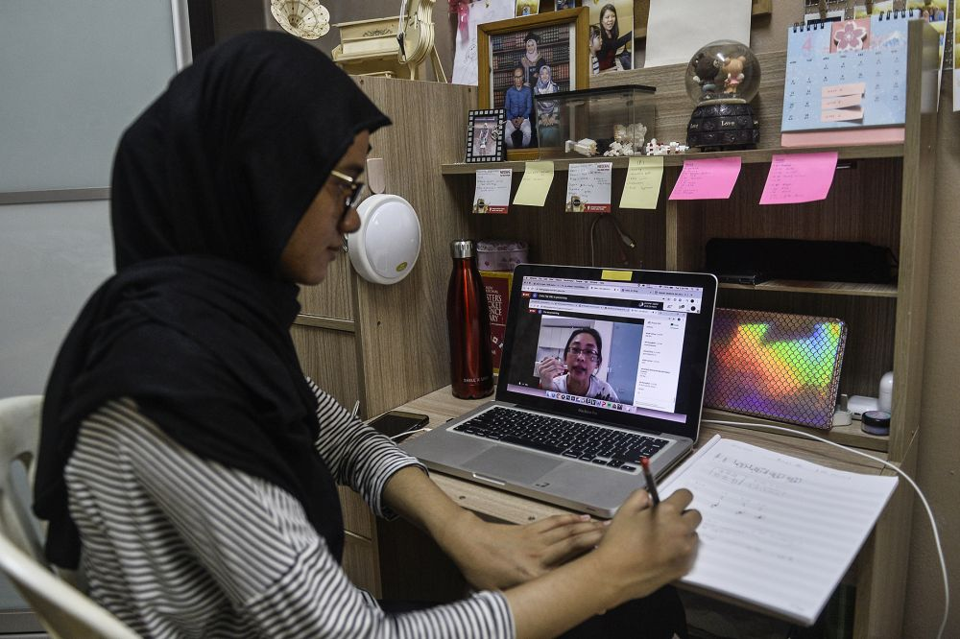
Latihan dihadiri atau atas talian
Dihadiri
Kenapa baik
Hubungan langsung membolehkan pernilaian kebolehan & dedikasi perserta
KesanggupanPool-pop 32 pax menghadiri mungkin tanda dedikasi
Cabaran
Lebih sukar mengatur – masa perserta & kemudahan
Atas talian
Kenapa baik
Lebih menarik bagi belia yang lebih minat atas talian
Lebih senang merakam video
Cabaran
Masalah mengutip salinan IC dan tandatangan Borang A
  Kena panggil selepas Latihan atas taliam
Nama atas talian mungkin tidak sama dengan nama IC
  Hadiran mungkin susah dirakam

Slide 21
Jurulatih – sebelum Latihan

Slide 22
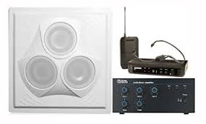
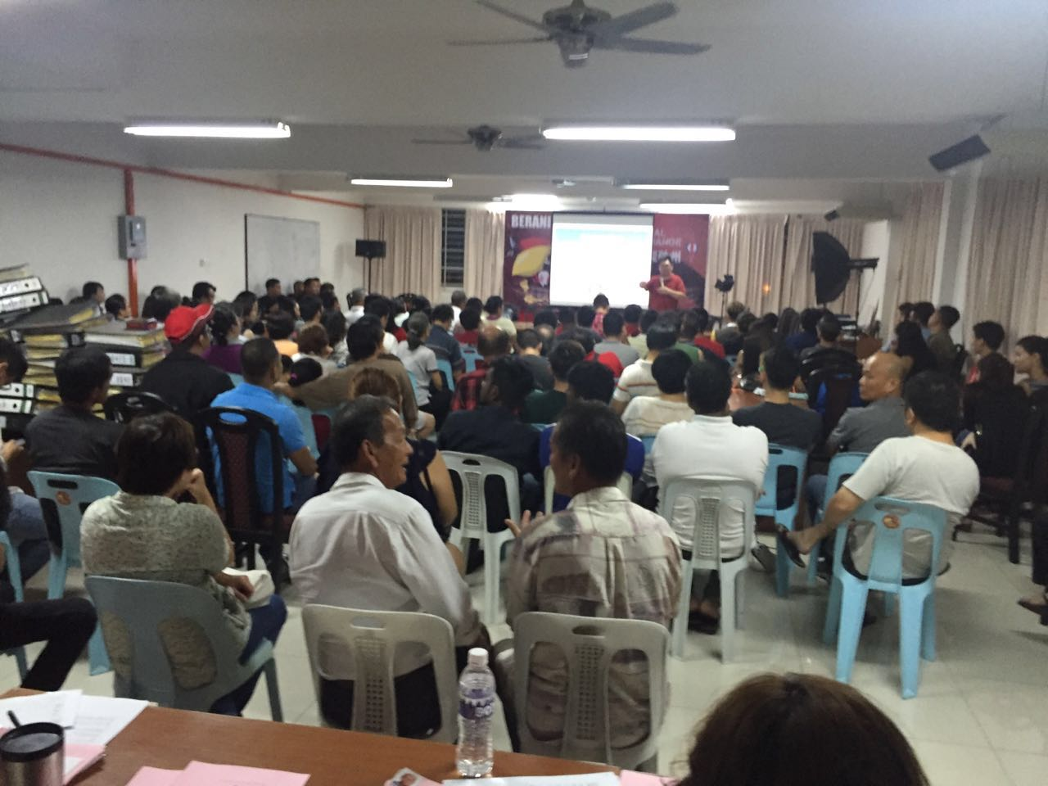

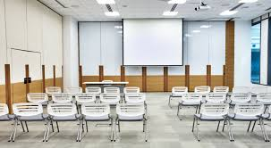
Persedian bagi Latihan
Fahami peserta kamu
Fahami matlamat dan kandungan Latihan
Fahami logistik

Slide 23
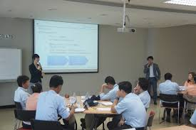
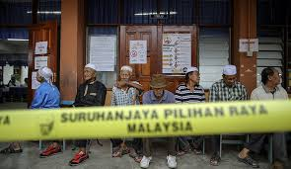
Fahami peserta kamu
Adakah ini PACA berpengalaman?
  Pengalaman dulu mungkin memudahkan
    tetapi kalau latihan kurang memuaskan, mungkin timbul rasa keselesaan palsu & terlampau-yakin
Adakan mereka orang yang komited?
  Iltizam memudahkan tumpuan semasa latihan
    Jaga mereka yang terlalu bertindakbalas terhadap keadaan
  Kalau iltizam yang rendah, adakah kamu hanya membazir masa melatih bagi bilangan sahaja?
Adakan mereka dapat mengkommit masa?
  Sesuaikan logistik mengikut mereka tetapi nilaikan tahap iltizam keseruluhannya
Apa tahap kefahaman?
  Kalau rendah, mungkin pecahkan Latihan menjadi satu siri beberapa sesi singkat
  Mungkin pakai latihan secara amali

Slide 24
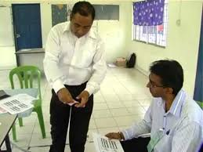
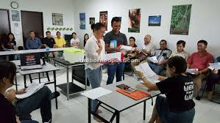
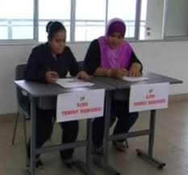
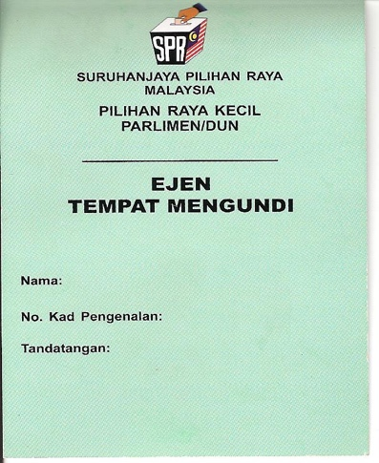

Memahami Latihan – Matlamat dan Kandungan
Matlamat Muktamad adalah melatih PACA sampai tahap dapat mengenali penipuan dan menghalang/merakamnya
  Kalau matlamat muktamad tidak dapat dicapai dalam satu sesi:
    Sesi pertama adalah untuk memperkenalkan kosep PACA dan sukatan sepenuhnya
    Sesi seterusnya tumpu ke tajuk tertentu, mulai dengan tajuk kritikal
Gugurkan tajuk kalau tiada kaitan dengan matlamat Latihan ini

Slide 25

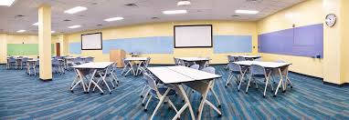

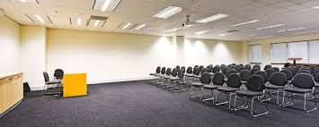
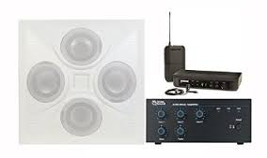

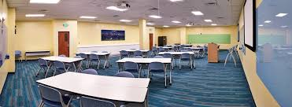


Fahami logistik
Tempat
Pastikan cukup besar
  Sediakan kerusi tambahan – pindahkan peserta masuk ke dalam bilik supaya hadirin lewat tidak akan gangu
  Meja hanya kalau kumpulan kecil atau latihan amali
Pastikan selesa
  Sekurang-kurangnnya kipas
Audio visual
Projektor ada dan cukup terang
Tempat bagi skrin atau sekurang-kurangnya dinding putih
Sistem suara kalau bilik/hadiran besar
PASTIKAN UJI SEGALA SEBELUM MULA
Bahan-bahan
Kalau bahan-bahan bawa pulang diperlui, sudahkah mereka dicetak bilangan yang mencukupi

Slide 26
Mendaftar PACABA
Pakai GoogleForm dari penyelaras PACA kamu and minta pelatih isikan
Kaji profil pelatih untuk memahami dan mengagak
  pengalaman dulu sebagai PACA
  kebolehan memahami
  tahap komitmen
  kawasan bertugas yang mungkin
Hantar Borang dengan email atau Whatsapp
  Hanya pautan dihantar, bukan Borang fizikal

Slide 27
Jurulatih – semasa Latihan

Slide 28
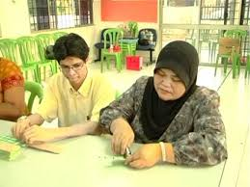

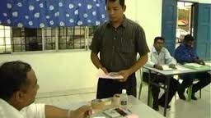
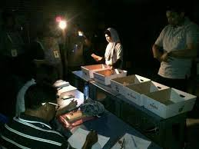
Tujuan kamu adalah
Membantu peserta kaitkan Latihan dengan peranan mereka dan apa yang akan berlaku pada Hari Pilihan Raya
melalui
Melibat dalam perbincangan
Mendengar dengan berkesan
Meneliti dengan ketepatan

Slide 29
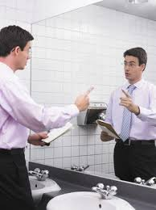



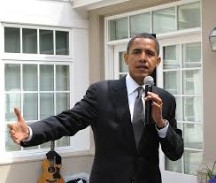


Pastikan
Mengulangi semua scenario
Perkenalkan diri dengan nama
Bentangkan apa kamu ingin liputi hari itu
Hargai peserta & minta sebarkan tentang PACA
Latih, latih, latih
Kekalkan hubungan pandangan
  Kalau gelisah, padang ke belakang bilik sehingga dapati seorang yang menyokong
Kekalkan sikap positif
Pakaikan suara jelas
Sesuaikan gerak isyarat
Pastikan menarik
Hilangkan keliruan

Slide 30




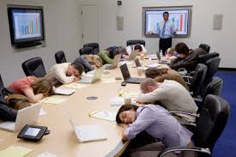
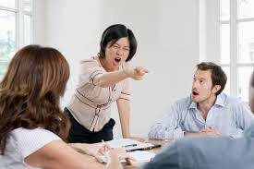
Jangan
Diselewengkan dari matlamat atau aliran Latihan
  Elakkan soalan memanjang yang lain tidak dapat ikut
    Cakap dengan orang itu selepas sesi
  Elakkan soalan yang tiada jawapan
    Bukakan Tempat Parkir
  Elakkan cakapan politik
    Hentikan dan kalau diulangi, jelaskan mengapa
Berpura-pura kamu tahu segala
  Tulis dalam Tempat Parkir dan balaskan penyoal nanti
Mencemuh atau menghina peserta
  Kekalkan suasana terbuka di mana peserta selesa menyoal tanpa takut akibat
Parking Lot

Slide 31
Jurulatih – selepas Latihan

Slide 32
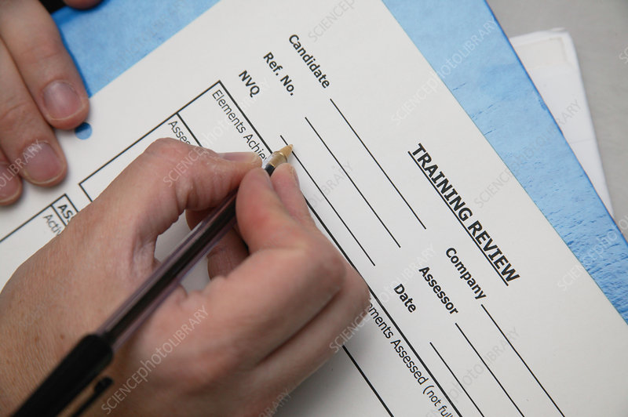

Pernilaian latihan
Minta pelatih isi GoogleForm untuk menilaii cara persembahan kamu
  Gredkan memakai mata bernombor
  Kotak bagi ulasan bebas
  Bidang
  Isian & bahan
  Persembahan kamu & kefamahan mereka
  Tempat & kemudahan
Minta satu lagi jurulatih atau penyelaras PACA kamu (atas talian kalau tidak dapat hadir) berikan maklumbalas
Kalau ada rakaman video, kajikan beberapa hari selepas Latihan dengan minda lebih segar dan cerah

Slide 33





Tidakan Seterunya
Apa-apa soalan dalam Tempat Parkir mesti dibalas
  Walaupun hanya untuk memberitahu belum lagi diputuskan
Ambil nama sesiapa yang ada
  kemungkinan meluaskan peranan
    Hantar ke Koordinator PACA/Ketua PACA untuk tindakan
  kesukaran memahami konsep yang dibincang
    Cadangkan peranan sebagai PA2 atau gugur sesama sekali

Slide 34

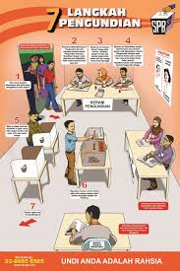
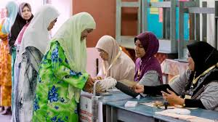
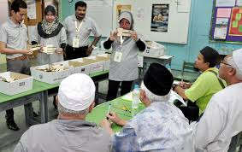
Semak bahan kamu
Dapatkah kamu selesaikan kesemua tajuk yang kamu ingin meliputi?
  Kalau tidak atau ada masa lebihan
    Lebih/kurang masa bagi tajuk tertentu
    Kembangkan/Singkatkan tajuk bagi perbincangan
Adakan tajuk yang tidak jelas bagi peserta?
  Adakah cara lain untuk menjelas?
  Adakah fahaman kamu jelas?
  Adakah jawapan sesuai ujud?

Slide 35
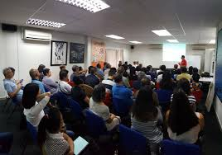
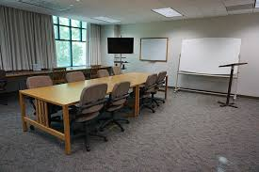

Semak logistik kamu
Adakah bilangan peserta yang dijangka?
  Kalau kemudahan tidak dapat menampung bilangan lebih besar, timbangkan pembesaran kalau bilangan ini akan kekal
Adakah bilik cukup besar dan selesa?
Adakah bahan dan aturan perabut sesuai bagi latihan amali?

Slide 36
Program Latihan

Slide 37



Petua bagi menjalankan program
Rancang dan semak
Tetapkan sasaran dan teliti
Putuskan apa, bagaimana, siapa, mana, bila
Hubungkan dan kongsikan matlamat
Mengagihkan tetapi memantau
Ini bukan sahaja mengenai PACA
Ini juga mengenai keseluruhan Pilihan Raya dan membina angkatan sedaran politik bagi masa hadapan bersama kita

Slide 38

Jim Khong
012-320 3867
PACAforGE14@gmail.com
Bahan semua di http://www.jimkhong.com/jim-the-polling-agent
Ada Soalan?

